Slide 1
SİVİL TOPLUM ÖRGÜTLERİ OLMADAN
DEPREME BAĞLI AFETLER YÖNETİLEMEZ
İstanbul Tabip Odası
İstanbul Depremine Yönelik Sağlık Hizmetinin Yapılanması Çalışma Grubu
Dr. Hasan Oğan
Genel Koordinatör
https://deprem.istabip.org.tr/

Slide 2
Sunum Planı
I – Depreme Bağlı Afete Yaklaşım
II – Şubat 2023 Depremleri ve Sağlık Hizmeti
III – Çalışma Grubu

Slide 3
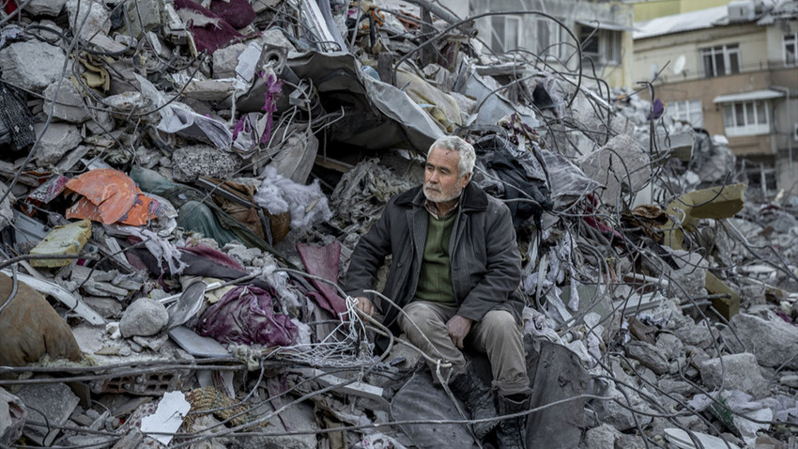
DEPREME BAĞLI AFETLER
SORGULANMALI MI, SORGULANMAMALI MI?
HESAP SORULMALI MI, SORULMAMALI MI?

Slide 4
1999 Marmara (milat) ve 2023 Şubat Depremleri Değerlendirilmeden özellikle İstanbul Depremi konuşulamaz.

Slide 5
Depreme bağlı afet bütünü ile sosyal, ekonomik ve politik bir olgudur.
Sosyaldir; toplumun tüm katmanlarını olumsuz yönde etkiler, sosyal sorunlara ve toplumsal değişimlere yol açar. Toplum sosyal olarak alt üst olur ve geriler.
Ekonomiktir; tüm toplumu ekonomik olarak olumsuz yönde etkiler (eşitlikçi). Afet eşitlikçi gibi gözükse de ekonomik olumsuzluklarda en fazla yoksullar ve dezavantajlı gruplar etkilenir (ayrımcı). Yoksullar daha da yoksullaşır.
Politiktir; afete karşı yapılması gerekenlerin bilinmesine rağmen siyasi iktidarlar yapması gerekenleri yapmıyorsa, sorumluluklarını yerine getirmiyor aksine krizi fırsata çevirme düşüncesini egemen kılmaya çalışıyorsa depreme bağlı afet durumu tamamen politik bir olgudur.
Depreme bağlı afetler toplumda yaşanan tüm sorunların görünmesinde, ortaya çıkmasında önemli rol oynar.

Slide 6
Depreme bağlı afet yönetimi yalnızca kamu sorumluluğuna bırakılmayacak kadar değerli ve önemlidir.
Toplum sorumluluk almak, örgütlenmek ve toplumsal demokratik baskı oluşturmak zorundadır.

Slide 7
Depreme bağlı tüm ölümler
kader değil, CİNAYETTİR

Slide 8
ŞUBAT 2023 DEPREMLERİNDE
SAĞLIK HİZMETİ

Slide 9
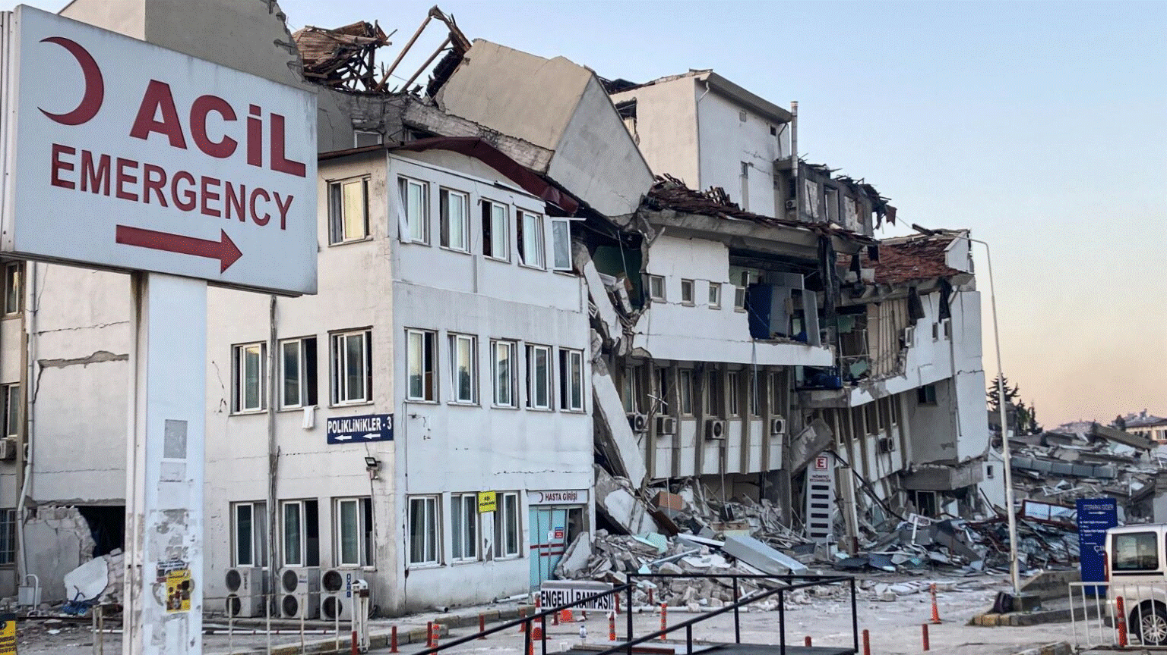
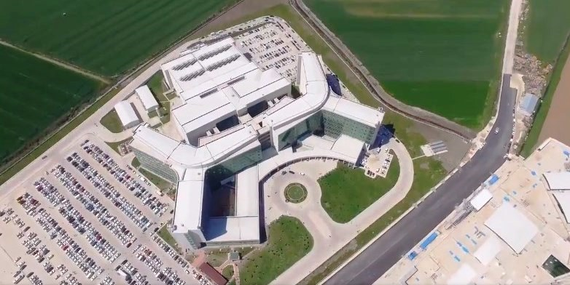

Slide 10
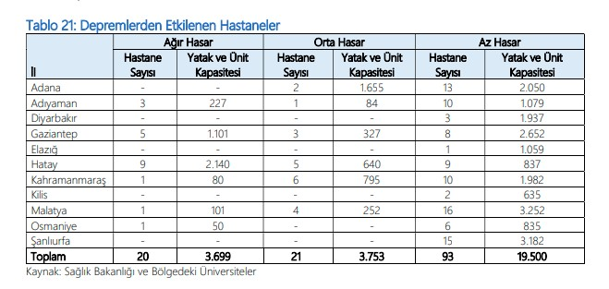
“14 milyon kişi etkilenmiş, 53.537 kişi hayatını kaybetmiş, 107.204 kişi yaralanmıştır”
“Tarihin en büyük hasta nakil operasyonu
Depremin ardından çevre iller ve büyükşehirlerdeki hastanelere, tarihin en büyük hasta nakil operasyonu gerçekleştirildi.
Toplam 51 bin 665 hasta ve yaralı depremzedenin nakli yapıldı.”
https://www.saglik.gov.tr/TR-102172/turkiyenin-saglik-ordusu-deprem-bolgesi-icin-seferber-oldu.html

Slide 11
İSTANBUL TABİP ODASI
İstanbul Depremine Yönelik Sağlık Hizmetinin Yapılanması Çalışma Grubu

Slide 12
‘‘Afet yönetiminde hazırlık dönemi esastır. Doğru ve tam yapılmadığında diğer süreçler sürdürülemez.’’
Çalışma grubu sağlık hizmeti temelinde;
  Sürecin (afet yönetimi) tüm aşamalarını takip etmek, izlemek
  Tespit etmek
  Değerlendirmek
  Sorunları ortaya koymak
  Çözümler konusunda önerilerde bulunmak
  Gerektiğinde sürecin tüm aşamalarında koordinasyonu sağlamak
  Doğrudan katkı sunmak

Slide 13
İstanbul Depremine Yönelik Sağlık Hizmetinin Yapılanması Çalışma Grubu;
TTB ve Marmara Bölgesi tabip odaları,
TTB uzmanlık dernekleri,
İstanbul sağlık meslek odaları,
TMMOB İstanbul Şubeleri,
İstanbul Barosu,
Sağlık sendikaları
Diğer STK’lar bulunmaktadır.

Slide 14
Yaptıklarımız;
Sağlık Kurumlarımız Depreme Ne Kadar Dayanıklı / 06 Aralık 2023
Depremde Acil Tıp Uygulamaları: Depreme Özgü Sorunlar Ve Olası Çözümler – I / 23 Aralık 2023
Depremde Acil Tıp Uygulamaları: Depreme Özgü Sorunlar Ve Olası Çözümler – II / 09 Mart 2024
Öncelikli Bir Halk Sağlığı Sorunu, İstanbul - Marmara Depremi / 20 – 21 Ocak 2024
Kamu ve özel tüm sağlık (üniversiteler dahil) kurumlarına yasal sorumlulukları hatırlatılarak yapısal durumları ile ilgili (Hastane Acil ve Afet Planı - HAP) yazı yazılarak bilgi istendi.
Birinci Basamak Sağlık Hizmetleri Projesi Hazırlandı.
Tüm sağlık kuruluşları bilgisayar ortamına girildi ve haritalandırıldı.

Slide 15


Slide 16
Neler yapacağız;
İstanbul Depremi Sonrasında Yaşam – Bizleri Neler Bekliyor / Kongre
İstanbul Depremi ve Sağlık Hizmeti / Sempozyum
Deprem Ve Çalışma Ortamı – Çalışan Sağlığı / Sempozyum
Deprem Ve Sağlık Hukuku / Sempozyum
Gönüllü ve Genel Gönüllü Eğitimi Projesi

Slide 17
1999 ve 2023’den daha farklı olmak zorundayız.
Gönüllü ve Genel Gönüllü Eğitimi Projesi
‘‘SİVİL TOPLUM ÖRGÜTLENME PROJESİDİR’’
Çalışma grubu genel yönetim yapısını
Kriz yönetimi merkezini
Raporlama, İletişim, Destek, Koordinasyon
Gereksinim duyulan diğer yapıları
oluşturacağız.

Slide 18
TEŞEKKÜRLER
Dr. Hasan Oğan
İstanbul Tabip Odası
‘‘İstanbul Depremine Yönelik Sağlık Hizmetinin Yapılanması Çalışma Grubu’’
https://deprem.istabip.org.tr/

